Slide 1
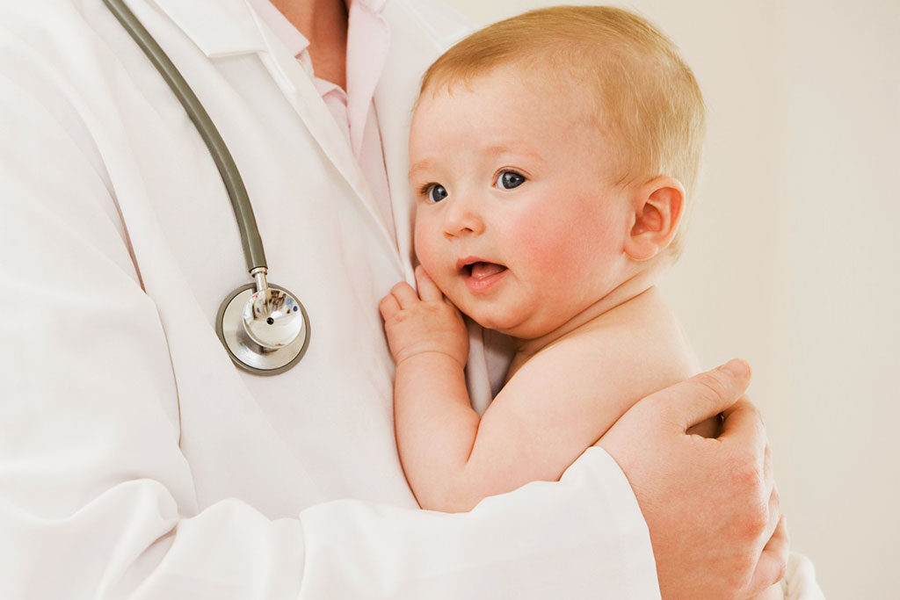
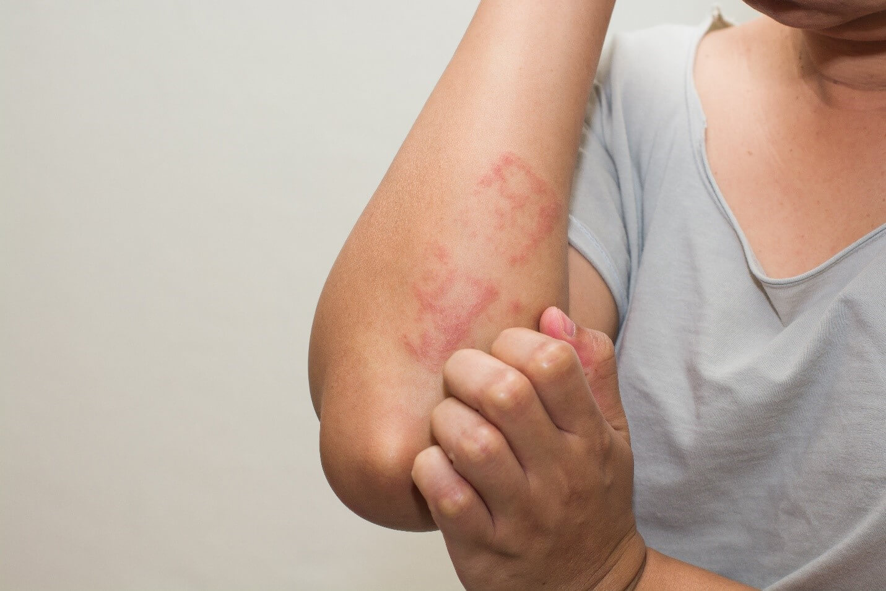
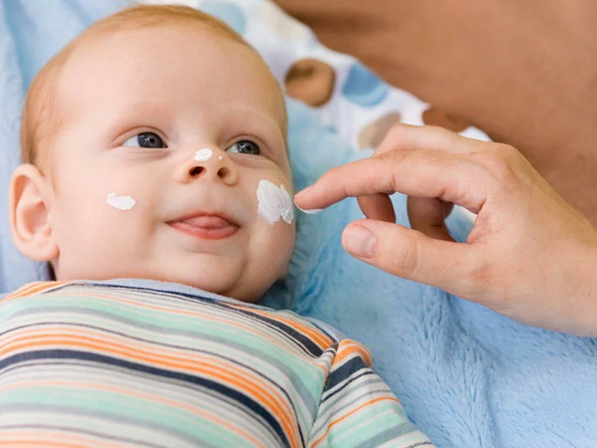
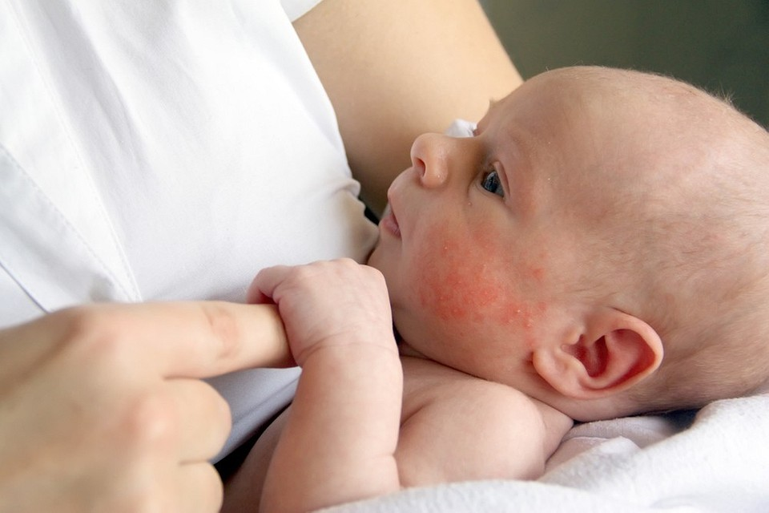
ФГБОУ ВО ТВЕРСКОЙ ГОСУДАРСТВЕННЫЙ МЕДИЦИНСКИЙ УНИВЕРСИТЕТ МИНЗДРАВА РОССИИ
Голубева Алёна Игоревна, студентка 207 группы педиатрического факультета
АТОПИЧЕСКИЙ ДЕРМАТИТ У ДЕТЕЙ
Это заболевание, которое характеризуется воспалением кожи, обусловленным особым состояние иммунной системы и врожденным дефицитом в коже белка - филаггрина, отвечающего за её эластичность.
Что нужно знать про атопический дерматит?
Что может стать причиной развития заболевания?
✓
✓
✓
Различают острую и хроническую стадии атопического дерматита
Сама по себе генетическая мутация НЕ вызывает развитие заболевания, для этого нужны провоцирующие факторы
Клинические симптомы и локализация воспалений во многом зависят от возраста.
Различают младенческую ( от 0 до 2 лет), детскую ( 2-12 лет) и взрослую ( старше 12 лет) стадии заболевания
Заболевание носит рецидивирующий характер
Как осложнение в 20-43% случаев возможно развитие бронхиальной астмы, вдвое чаще — аллергического ринита или экземы
Возможно присоединение вторичной инфекции
Атопический дерматит-это НЕ аллергическое заболевание. Пищевая аллергия выявляется лишь у 30-40% детей с атопическим дерматитом
Наследственная
предрасположенность
Погрешности
в питании
1.Направленно на:
-уменьшение аллергического воспаления кожи;
-исключение провоцирующих факторов;
-десенсибилизацию организма,
-предотвращение и снижение частоты инфекционных осложнений.
2. Включает:
-диету,
-гипоаллергенный режим,
-системную и местную фармакотерапию,
-физиотерапию,
-реабилитацию ,
-психологическую помощь.
Нарушение иммунитета
Искусственное вскармливание
Л
Е
Ч
Е
Н
И
Е
Неблагоприятные климатические
и экологические условия
Эмоционально-психологический
фактор
Несоблюдение рациона питания при
беременности и при вскармливании
✓
✓
✓
✓
✓
1. Консультация врача дерматолога и аллерголога.
2.Предупреждение обострений за счет исключения контакта с провоцирующими факторами.
3.Соблюдение правильного ежедневного ухода за кожей детей, включающий её очищение, смягчение и увлажнение; выбор одежды и белья из натуральных материалов.
4. Соблюдение диеты кормящей матерью и новорождённым.
П
Р
О
Ф
И
Л
А
К
Т
И
К
А.
Какие симптомы характерны для данного заболевания?
«Атопическое лицо» с гиперпигментацией и шелушением век
Отек, гиперемия кожи, появление на ней эритематозных пятен и узелковых высыпаний
Список литературы:
1.Мачарадзе, Д. Ш. Атопический дерматит у детей: Руководство/ Мачарадзе Д. Ш. - Москва : ГЭОТАР-Медиа, 2007. - 384 с.
Электронные источники:
2. https://hadassah.moscow/allergologia/atopicheskii-dermatit/
3. https://www.mustela.ru/mustela-mag/atopicheskiy-dermatit-u-detey
4.https://euromed.ru/patients/bolezni/dermatologiya/atopicheskij-dermatit/
5.https://cyberleninka.ru/article/n/rol-pischevoy-allergii-pri-atopicheskom-dermatite-u-detey
Гнойничковые поражения
Сильный зуд
Очаги лихенификации — утолщение кожи с увеличением складок.

